Slide 1
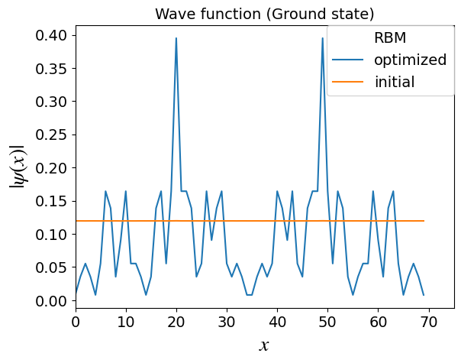
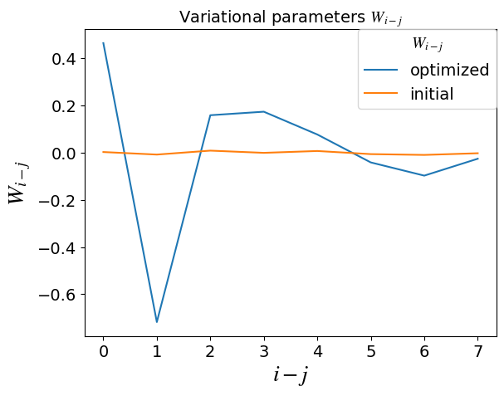
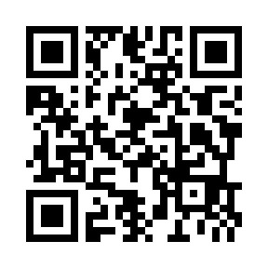
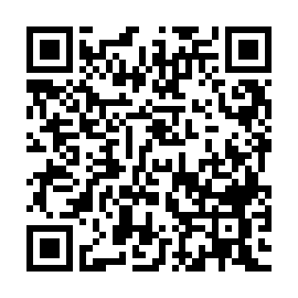








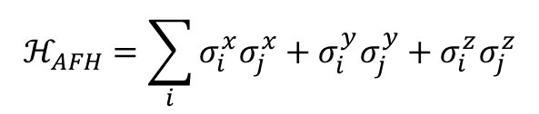

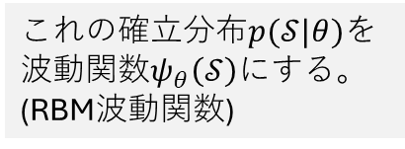



NNモデルを用いた反強磁性ハイゼンベルグ模型の計算
西原翔
Carleo, et al. Solving the many-body problem with artificial neural networks. Science, Vol335, No. 6325
アイデア
結果
$$σ_{1}$$
NN
$$σ_{2}$$
$$ψ\left(σ_{1}, σ_{2}, …, σ_{N}\right)$$
$$σ_{N}$$
制限ボルツマンマシン (NNモデルの一種)
$$h_{1}$$
$$h_{M}$$
これの確立分布$p(𝒮|θ)を$
波動関数$ψ_{θ}\left(𝒮\right)$にする。
(RBM波動関数)
$$θ_{11}$$
$$θ_{NM}$$
$$σ_{1}$$
$$σ_{2}$$
$$σ_{N}$$
反強磁性ハイゼンベルグモデル ($N=8, d=1$)
元論文
計算コード
$$ℋ_{AFH}=\sum_{i}{σ_{i}^{x}σ_{j}^{x}+σ_{i}^{y}σ_{j}^{y}+σ_{i}^{z}σ_{j}^{z}}$$

